Slide 1
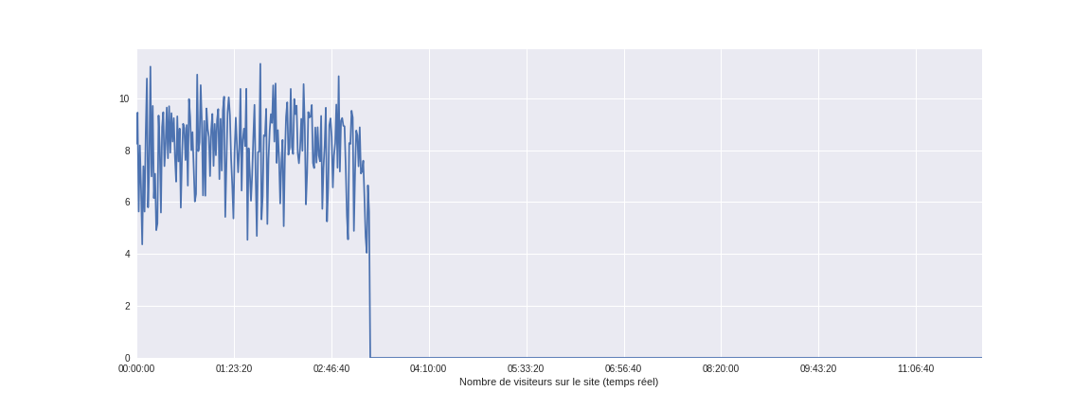
De: Samuel Dieudonné à: Cécile Objet: Anomalie dans les données Bonjour Cécile, Après vérification de l’ensemble des graphiques, il apparaît une situation anormale au niveau du graphique 4, relatif au nombre de visiteurs sur le site (en temps réel). En effet, de 00:00:00 à 02:59:59, ce graphique 4 présente une évolution normale du nombre de visiteurs sur le site (temps réel), qui oscille entre 4 et 12 environ. Mais à partir de 03:00:00, nous constatons une chute brusque et inattendue du nombre de visiteurs de 7 à 0. Cette tendance de 0 visiteur reste constante et perdure jusqu’à 12:00:00. Par le présent émail, je vous remonte information comme initialement envisagé dans votre récent message, en vue d’une éventuelle résolution du problème. Cordialement, Samuel Dieudonné.
Graphique 4

